Slide 1
Amélioration SEO du site de La chouette agence
Rapport d’optimisation

Slide 2
Première recommandation
Il n’y a pas de titre ni de description pour les deux pages
La page va être mal référencé, les utilisateurs ne vont pas trouver la chouette agence
Bonne pratique à adopter
Ajouter un titre contenant un mot-clé dans la balise title
Ajouter une description de 155 caractères maximum et contenant un ou des mots-clés

Slide 4
Deuxième recommandation
Les mots-clés ne sont pas adaptés à la page de la chouette agence
La page va être mal référencé, les utilisateurs ne vont pas tomber sur la chouette agence avec leur recherche
Bonne pratique à adopter
Faire une recherche de mots-clés
Insérer les mots-clés dans la balise meta keywords

Slide 5
Troisième recommandation
Mots-clés cachés dans le header et footer
Risque de ne plus être indexé sur google pour pratique frauduleuse
Bonne pratique à adopter
Suppression des mots-clés invisible
Les seuls mots-clés doivent être indiqués dans la balise keywords et repris dans les h*ou paragraphe

Slide 6
Quatrième recommandation
Les attributs alt ne sont pas descriptifs des images
Les personnes malvoyantes auront une mauvaise description des images
Bonne pratique à adopter
Faire des alt descriptifs le plus possible des images et y ajouter un mot-clé si possible

Slide 7
Cinquième recommandation
Les images ne sont pas au bon format ni à la taille des containers
Le site est plus lourd et donc le temps de charge plus long
Bonne pratique à adopter
Adapté la taille des images à leurs containers
Changer le format des images pour .webp

Slide 8
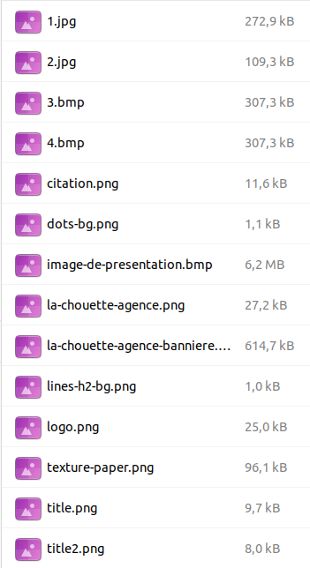
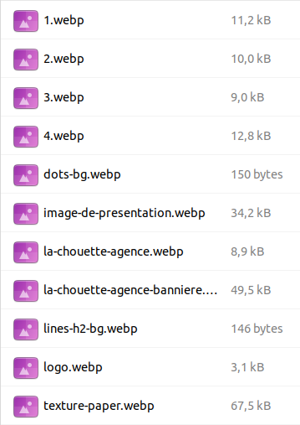

Slide 9
Sixième recommandation
Les contrastes texte / background sont très faible et parfois illisible
La taille des caractère des paragraphes descriptifs est très petites
Les utilisateurs ne pourront pas lire la totalité du contenu.
Les malvoyant auront du mal à tout lire
Bonne pratique à adopter
Respecter les normes de contraste WCAG 2.1
Augmenter la taille des caractère

Slide 10
Septième recommandation
Le JS et CSS ne sont pas minifier
Le JS n’est pas lu de manière asynchrone
Le site est plus lourd donc la vitesse de chargement sera plus longue
Le JS est lu dès le début ce qui entraîne un allongement du temps de chargement
Bonne pratique à adopter
Compresser le JS et CSS
Ajouter async devant les scripts JS

Slide 11


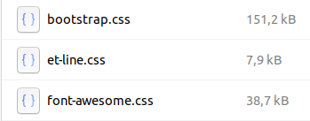
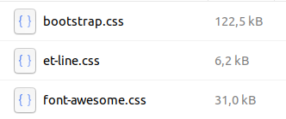
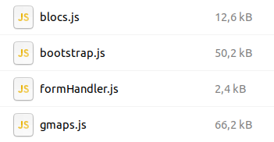
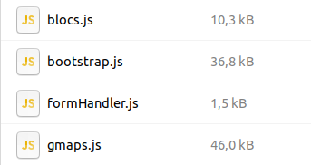
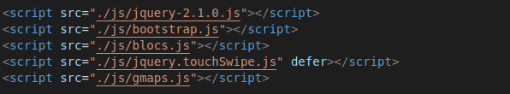
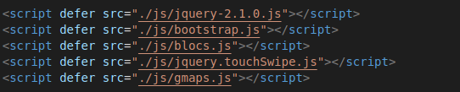

Slide 12
Huitième recommandation
Plusieurs paragraphes sont des images
Le robot Google ne peut pas lire le contenu, mauvais pour le référencement et le responsive design
Bonne pratique à adopter
Réécrire le texte sous forme de paragraphe et supprimer les images

Slide 13
Neuvième recommandation
L’attribut lang n’est pas paramétré
Sans le paramètre de cet attribut, google ne sait pas ou doit être localisé la page
Bonne pratique à adopter
Ajouter fr en valeur de l’attribut lang

Slide 14
Dixième recommandation
Pas de cache navigateur paramétré
Le temps de chargement de la page ne sera pas réduit pour les utilisateurs qui reviennent sur le site
Bonne pratique à adopter
Ajouter en cache les ressources qui ne devrait pas bouger pour un moment grâce à un fichier .htaccess

Slide 15
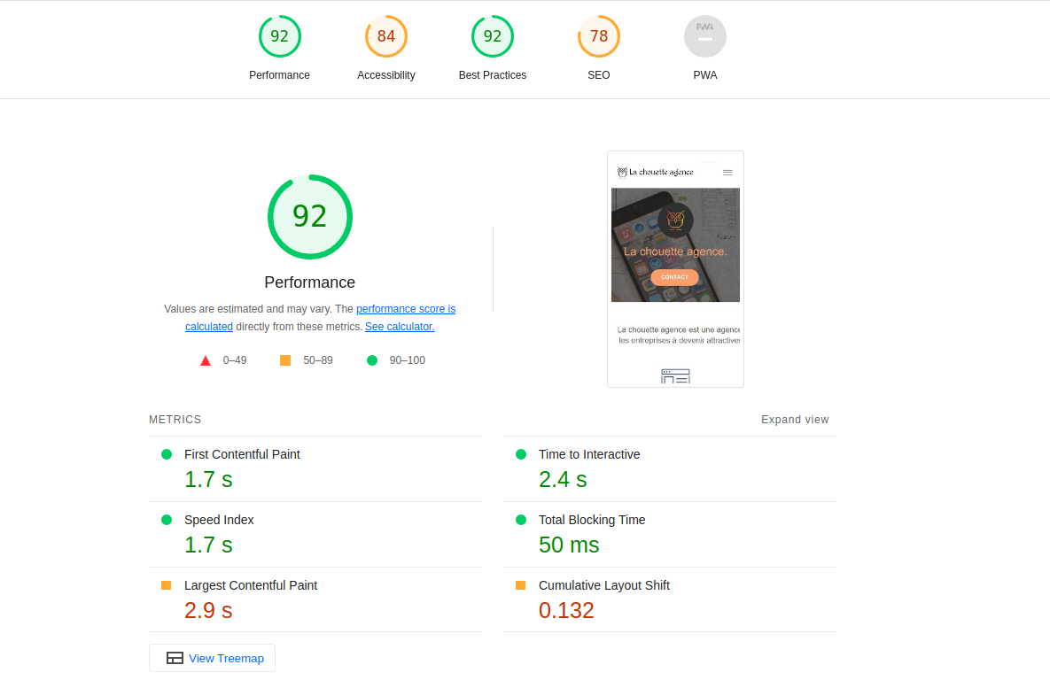

Slide 16
